Slide 1
Maqueta funcional
Estudiante: José Castillo Gil
Carrera: Ingeniería en Desarrollo de Videojuegos y Realidad Virtual

Slide 2
Problemática
La industria de los videojuegos ha experimentado un aumento significativo en los juegos competitivos y los eSports. Con este aumento, existe una demanda creciente de herramientas que ayuden a los jugadores a mejorar sus habilidades y realizar un seguimiento eficaz de su progreso. La oportunidad de tener una aplicación que permita ofrecer a los usuarios una plataforma integral para la capacitación, el seguimiento del rendimiento y el establecimiento de objetivos en los juegos es una alternativa que hoy se quiere evaluar.
Mantener una lista de información relevante para un juego, manejar los juegos favoritos y niveles de habilidad es información relevante a considerar. Complementar esto con la posibilidad de gestionar o realizar rutinas de entrenamiento predefinidas adaptadas a juegos o habilidades específicas.

Slide 3
Requerimientos funcionales
El sistema debe permitir al usuario cambiar de videojuego.
El sistema debe permitir al usuario crear, editar, compartir, visualizar, comentar y puntuar guías de estrategias.
El sistema debe permitir al usuario crear, editar, eliminar, compartir, visualizar, comentar y puntuar rutinas de los juegos.
El sistema debe permitir al usuario ver los datos y estadísticas de los personajes de los juegos.
El sistema debe permitir al usuario vincular sus cuentas de los juegos.
El sistema debe permitir al usuario ver y mostrar su estado de conexión y rango del juego.
El sistema debe permitir al usuario ver su progreso de rutinas creadas, completadas y en progreso.
El sistema debe gestionar las paginas de estrategias, rutinas, personajes y perfil según el videojuego seleccionado.

Slide 4
Requerimientos no funcionales
El sistema debe tener una interfaz de fácil uso y navegación.
El sistema debe permitir una transición rápida entre páginas y videojuegos.
El sistema debe estar siempre disponible.

Slide 5
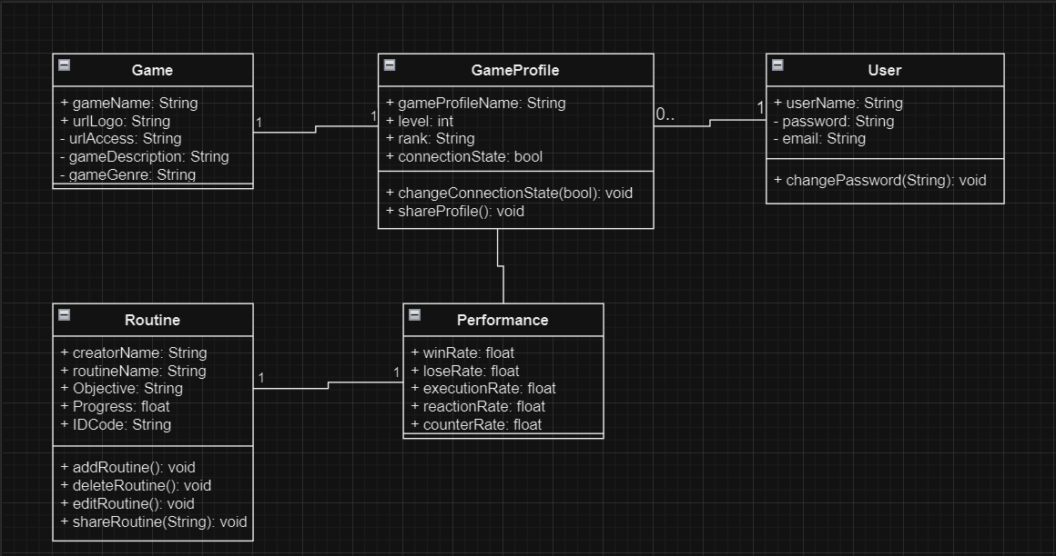

Slide 6
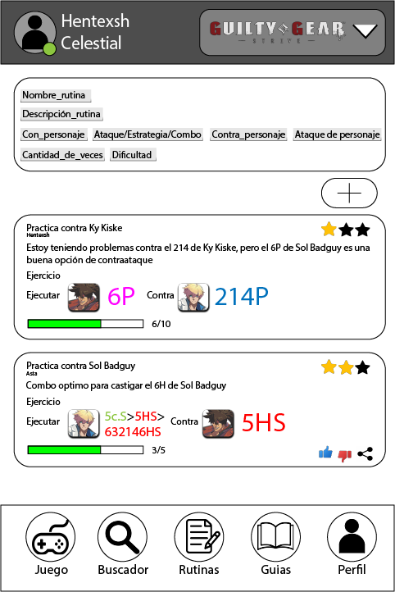
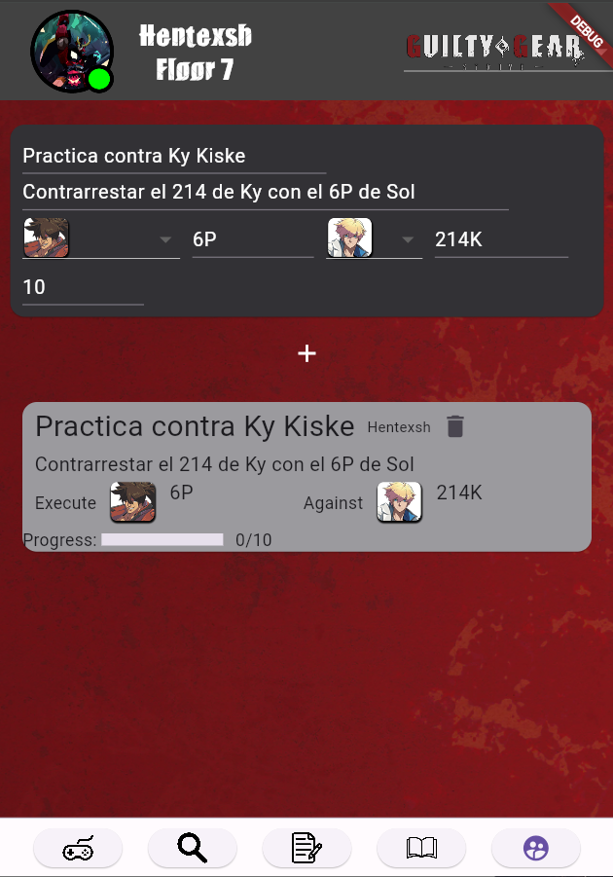
Propuesta visual inicial
Propuesta inicial
Maqueta

Slide 7
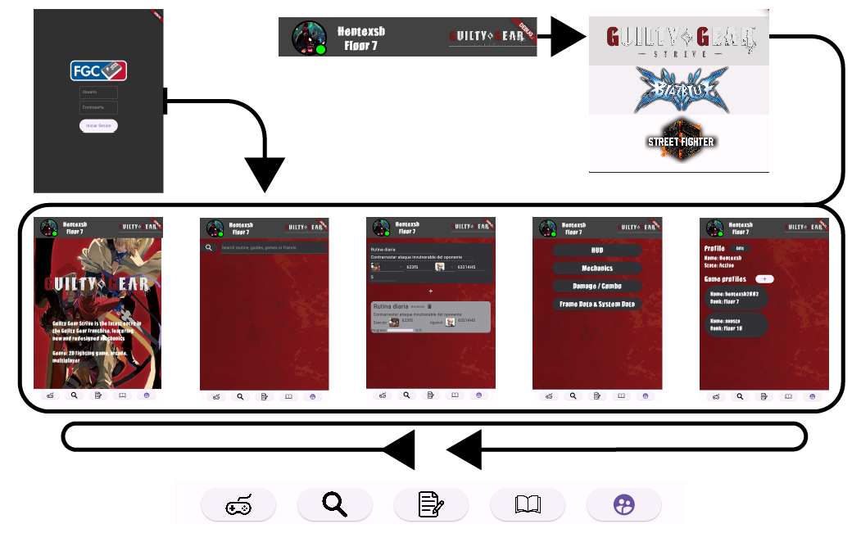
Flujo de navegación

